Slide 1
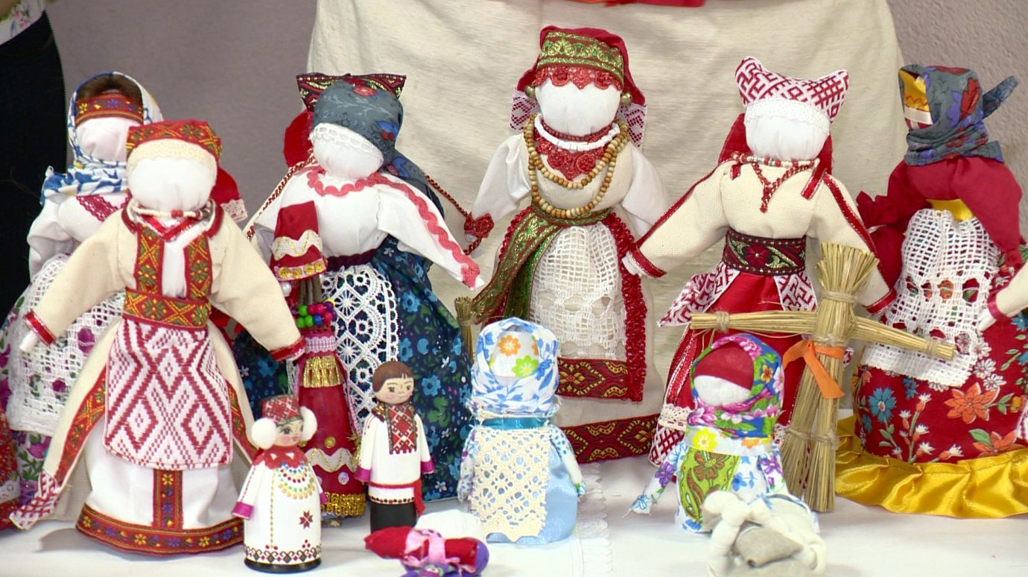
Муниципальное дошкольное образовательное бюджетное учреждение детский сад «Буратино» с.Буганак Белорецкого района Республики Башкортостан
«Организация творческой интегрированной поисковой деятельности по использованию различных материалов и способов создания образной тряпичной народной куклы»
Автор: воспитатель Аргынбаева Алия Фанилевна

Slide 2
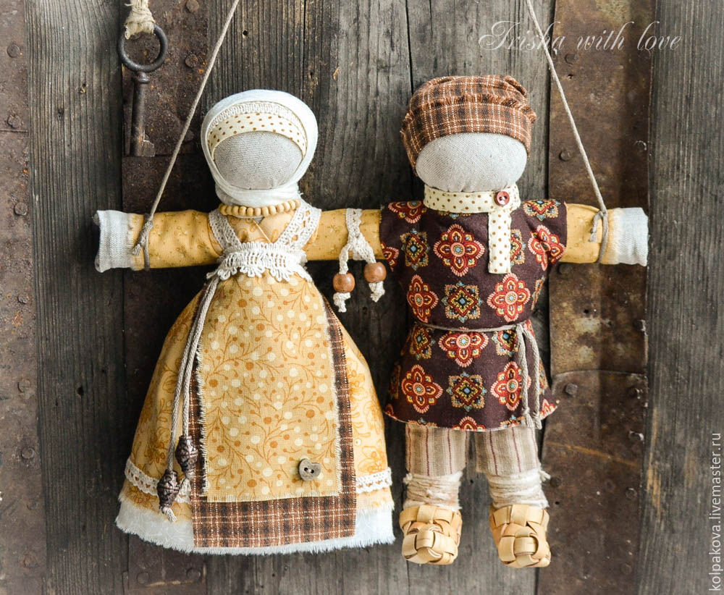
Цель:
-Изучить и систематизировать материал по проблеме творческой поисковой деятельности и приобщение дошкольников к истокам народной культуры посредством создания тряпичной народной куклы.
-Создание своей коллекции (мини-музея) тряпичных народных кукол.
Задачи:
-Формировать знания, умения, практические навыки работы с текстильными материалами и умения самостоятельно создавать художественные изделия в традициях народного искусства.
- Развивать у детей творческие способности, стремление к самостоятельному творчеству.
- Прививать любовь к обычаям предков, трудолюбие,
художественный вкус.
-Способствовать созданию активной позиции родителей в совместной творческой деятельности с детьми.

Slide 3
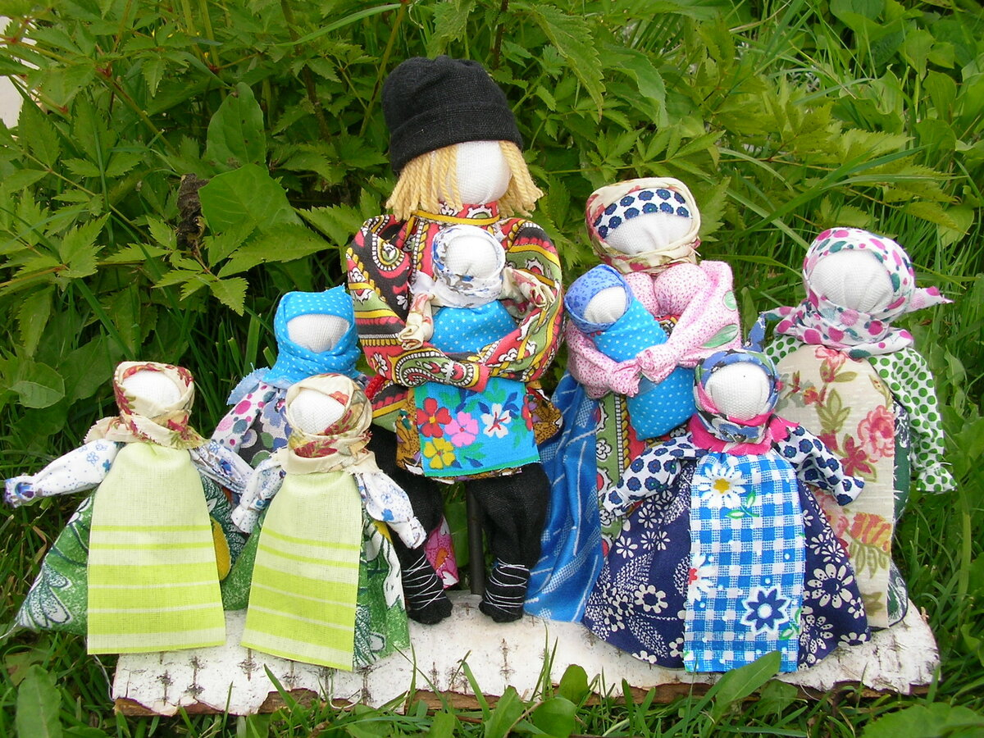
Алгоритм действий
1)Презентация «Куклы: с прошлых времен до наших дней»
Цели:- способствовать проявлению интереса к событиям настоящего и прошлого своей страны;
- способствовать проявлению познавательной активности детей за счет удовлетворения потребностей в новых знаниях
2) Создание альбома «Куклы-мотанки»
Цели:-вызвать интерес к многообразию кукол-мотанок воспитанников и их родителей;
-привлечь их к совместной творческой деятельности по созданию альбома;
-расширять кругозор воспитанников
3)Экскурсия в музей детского сада «Русская изба»
Цели:- прививать любовь к обычаям предков;
- способствовать проявлению интереса к событиям настоящего и прошлого родного края, стремления к знакомству с культурой родного края

Slide 4
4) Проект «Народная тряпичная кукла»
Цели:- способствовать проявлению познавательной активности детей за счет удовлетворения потребностей в новых знаниях;
- способствовать проявлению эмоциональной отзывчивости детей при совместных мероприятиях.
5) Выставка рисунков «Кукла моей мечты»
Цель: - развивать у детей творческие способности, стремление к самостоятельному творчеству.
6) Мастер-класс «В гостях у мастерицы»
Цели: -формировать знания, умения, практические навыки работы с различными текстильными материалами; и умения самостоятельно создавать художественное изделие в традициях народного искусства;
- ориентировать детей на сотрудничество в процессе совместной деятельности со взрослыми и сверстниками по изготовлению игрушек.

Slide 5
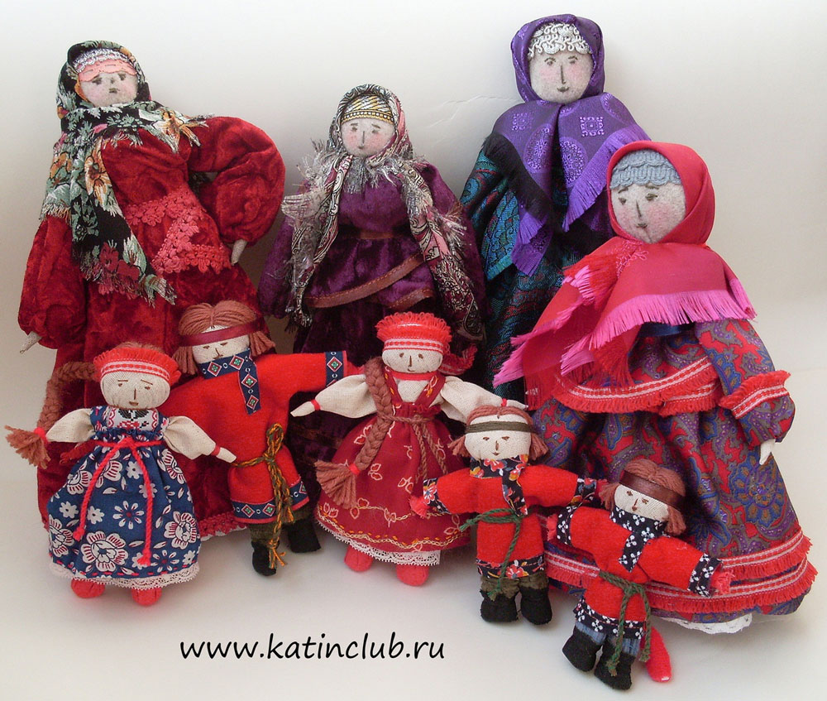
7)Персональная выставка семьи Исаевых
«В мире кукол»
Цели:- способствовать проявлению уважения к предметам труда взрослых, создавших кукол;
- способствовать проявлению познавательной активности детей.
8) Мастерская «Кукла своими руками»
Цели:- способствовать проявлению самостоятельности, желанию находить способы и средства реализации собственного замысла на материале народной культуры;
- ориентировать детей на сотрудничество с педагогом и сверстниками в процессе совместной деятельности по изготовлению игрушек.
9) Создание мини-музея «Народная тряпичная кукла»
- ориентировать детей на сотрудничество с педагогом и сверстниками в процессе совместной деятельности по созданию мини-музея
- способствовать проявлению интереса к событиям и предметам настоящего и прошлого, стремления к знакомству с культурой своей страны.

Slide 6
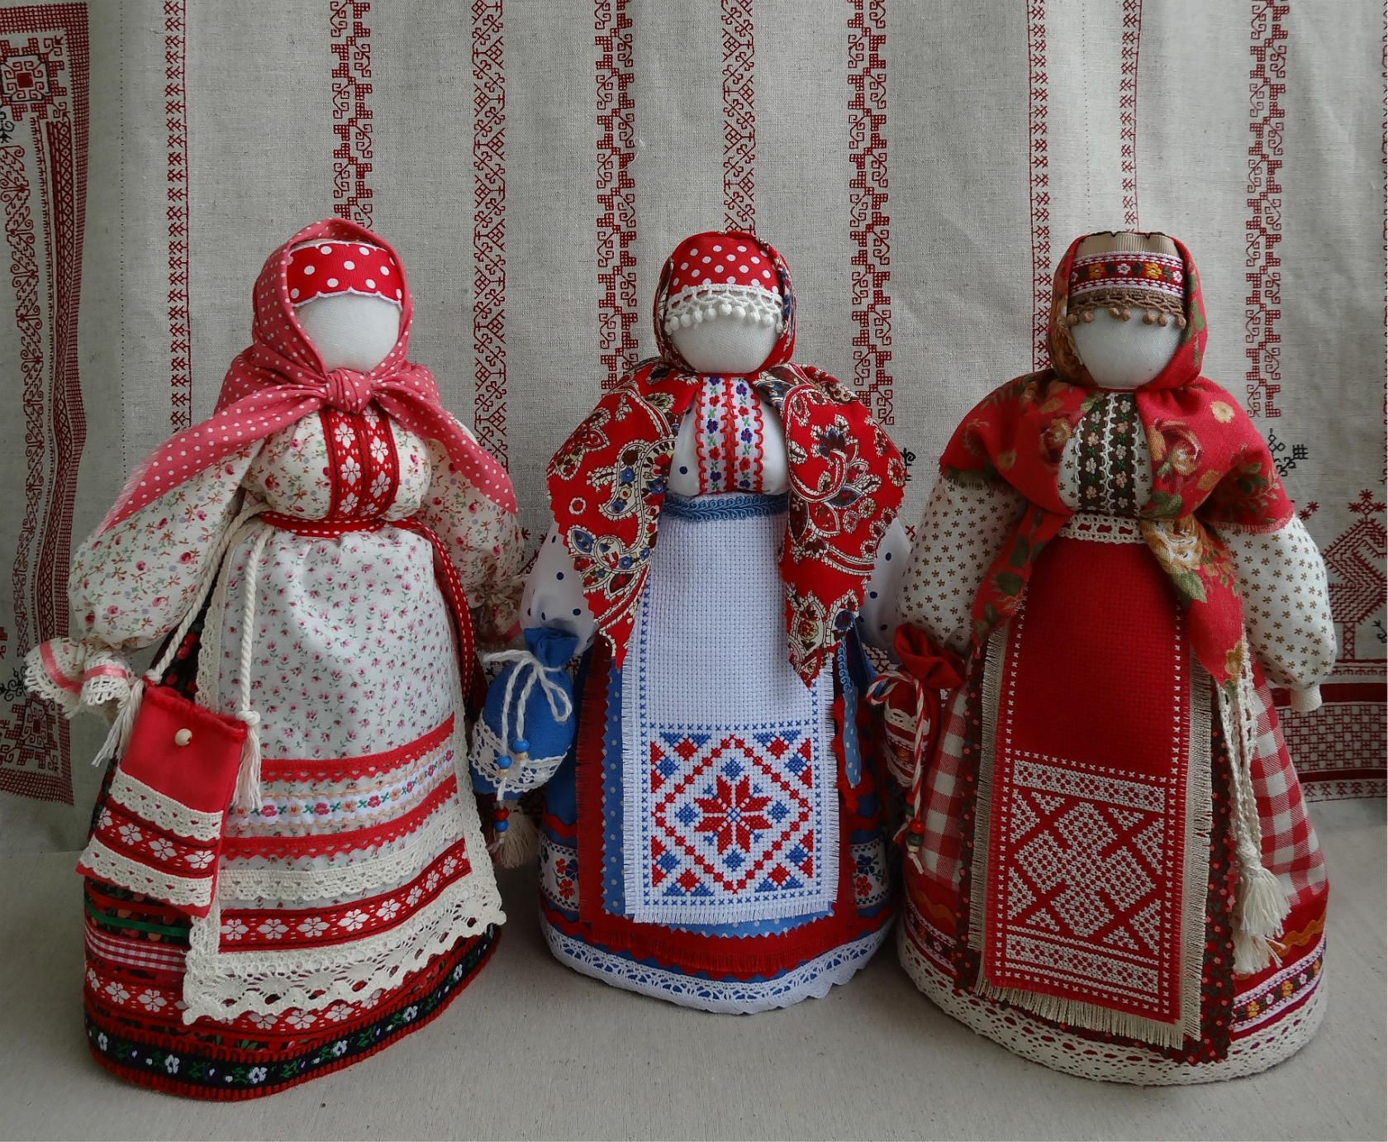
Предполагаемый результат:
Для детей
1. У детей сформированы знания о народной тряпичной кукле, материалах, необходимых для ее изготовления; практические навыки работы с текстильными материалами.
2. Для детей созданы необходимые условия для ознакомления с тряпичной куклой:
-подборка иллюстраций и фотографий;
-альбом с описанием разных видов тряпичных кукол;
-мастер-классы
-проектор
3. Продолжено воспитание в детях любви и уважения к народным традициям и прошлому русского народа.
4. Развито умение детей самостоятельно создавать тряпичную куклу.

Slide 7
Для педагогов:
1.Повышение уровня компетентности в рамках выбранной темы;
2. Распространение педагогического опыта на открытых мероприятиях города, и района, в публикациях педагогических журналов.
Для родителей:
1. Вовлечение родителей в активную познавательно – творческую деятельность, в образовательный процесс ДОУ.
Результатом нашей работы будет создание мини-музея «Народной тряпичной куклы», который будет находиться в музее нашего детского сада «Русская изба».

Slide 8
Спасибо за внимание!

